Slide 1
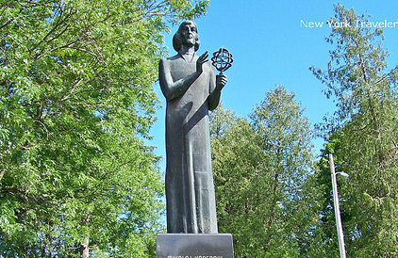
Класс 6 Предмет – Всемирная история
Раздел: Научная революция
Тема: Насколько оригинальной была теория Коперника?
Цели обучения
6.2.4.2 определять значение научных открытий о строении Вселенной в период позднего средневековья для последующего развития естественных наук
6.2.4.1 объяснять роль знаний об окружающей среде в жизни человека
учитель истории - Мусин А.К.
КГУ « СШ №20 с. Мирное»
акимата Осакаровского района

Slide 2
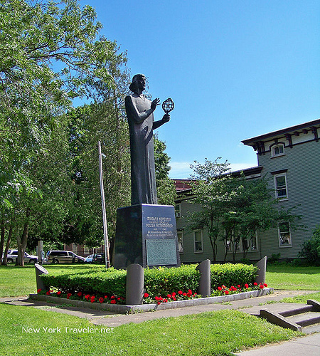
"Остановивший Солнце - сдвинувший Землю"
Выделите ключевые слова ?
Какую информацию вы получили из текста?
Какой основной деятельностью мог быть заинтересован Коперник?

Slide 3
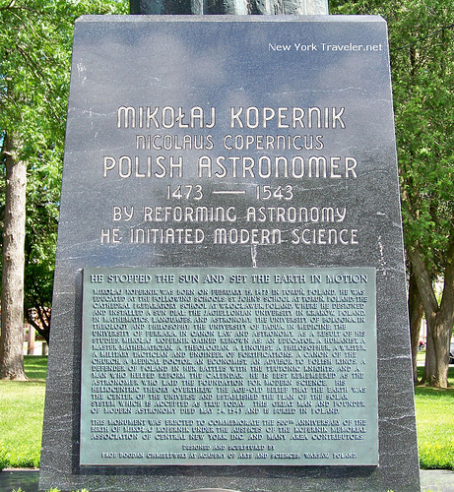
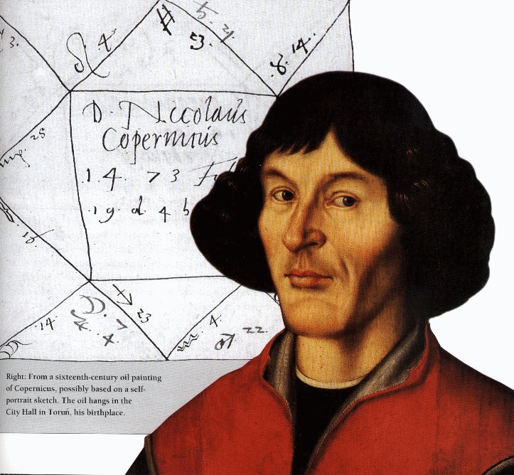
"Остановивший Солнце - сдвинувший Землю"

Slide 4
Ответьте на вопросы в ходе просмотра видеоролика:
Что думали о Земле средневековые христиане?
Почему они именно так представляли себе устройство Вселенной?
Какую идею высказал Николай Коперник?
Какие доказательства своих идей он привел?
Почему его книга вызвала к себе разное отношение?
Каковы были последствия публикации этой книги?
https://www.youtube.com/watch?v=m6eUt_ap2nI

Slide 5
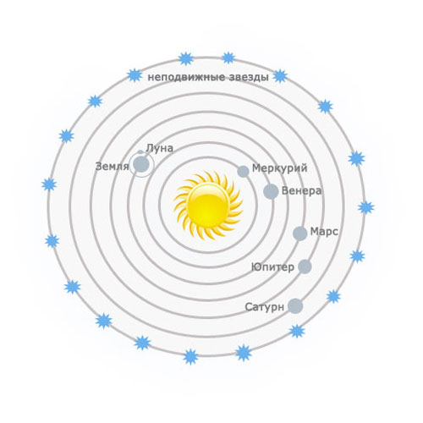
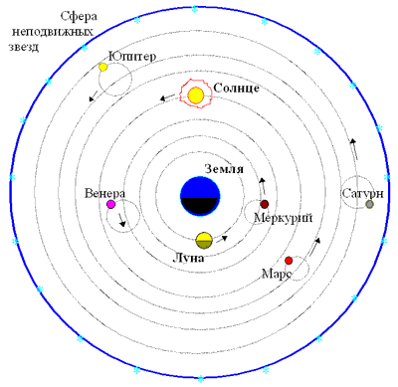
геоцентризм
гелиоцентризм
Николай Коперник, который в начале XVI в. в своем труде
«О вращениях небесных сфер» 1543 математически обосновал идею о движении Земли и других планет вокруг Солнца, определил последовательность расположения планет, вычислил их относительную удаленность от Солнца
http://spacegid.com/3d-model-solnechnoy-sistemyi.html

Slide 6
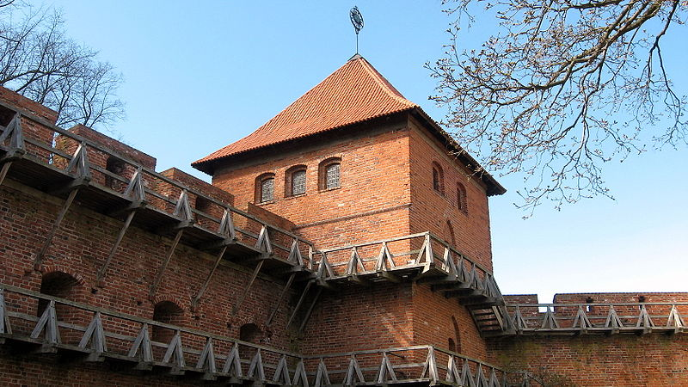
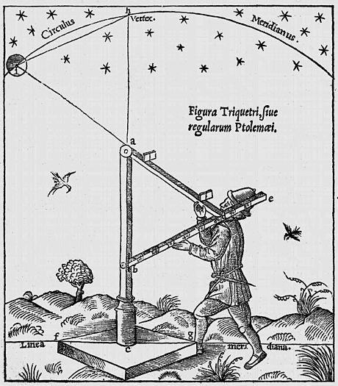
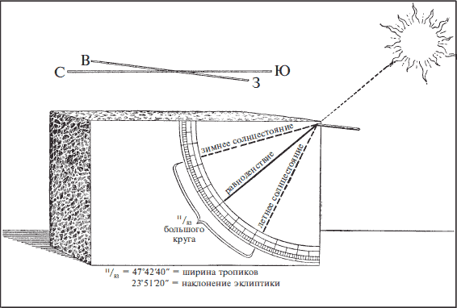
Трикветрум

Slide 7
Задание
Изучите теории о строении вселенной и дайте характеристику в соответствии с дескрипторами:
Китай
Греция
Мусульманский мир
Индия

Slide 8
Дескрипторы:
Характеризует научные знания исследуемого общества;
Характеризует представления о мире;
Характеризует достижения исследуемого общества;

Slide 9
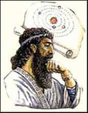
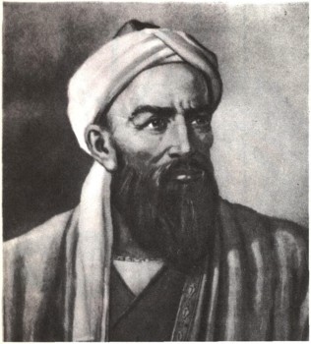
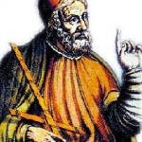
Аристарх пришёл к гелиоцентризму исходя из установленного им факта, что Солнце по размерам много больше Земли
Аль-Бируни рассмотрел гипотезу о движении Земли вокруг Солнца
Птолемей
учил, что все небесные тела движутся вокруг Земли в пустом мировом пространстве.

Slide 10
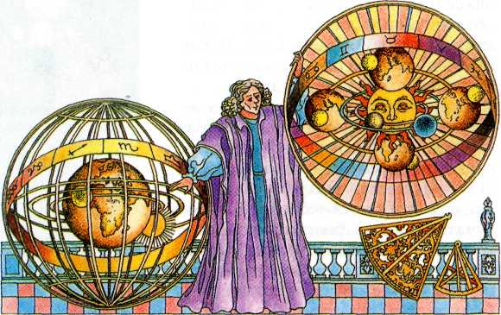
Домашнее задание:
1.Прочитать текст учебника (параграф к теме);
2.Закрепить значение новых слов;
3.Написать мини-эссе на тему «Насколько оригинальной была теория Коперника?»

